Slide 1
זיהוי ספרות כתב יד באמצעות למידה אקטיבית
העבודה הוכנה על-ידי: תומר דיין ת.ז. 204213615
בהדרכתה של ד"ר מיריי אביגל

Slide 2
על מה נדבר?
הצגת הבעיה
צלילה לעולם המושגים
פתרון הבעיה - האלגוריתם
תוצאות ומסקנות
יישום השיטה

Slide 3
יצירת מודל חישובי לסיווג כתב יד
מספר רב של דוגמאות אימון
דורש
דורש
דורש
Notes:
ננסה למצוא דרך לייצר אלגוריתם למידה אשר דורש מעט דוגמאות אימון יחסית

Slide 4
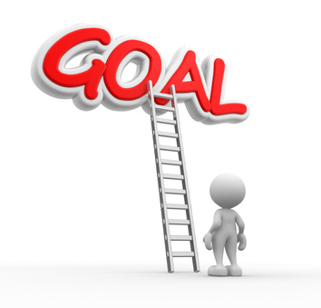
אחוז דיוק גבוה באמצעות מספר דוגמאות אימון קטן

Slide 5
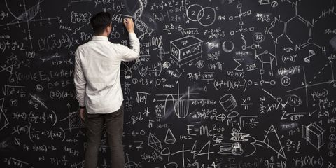
Notes:
אז זה פשוט – עושים כך וכך..
לפני שנכנס ממש לליבה של האלגוריתם בואו נדבר קצת על המושגים

Slide 6
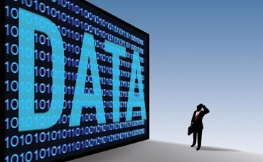
איך הכל התחיל - מהפכת המידע
קצת נתונים:
יותר ממחצית מהחיפושים שלנו מבוצעים מהטלפון הנייד
יותר מ -3.7 מיליארד בני אדם משתמשים באינטרנט.
מעל 4 מיליון סרטוני YouTube נצפים בכל דקה.
456 אלף ציוצים נשלחים בכל דקה בTwitter.
46,740 תמונות מתפרסמות בInstagram בכל דקה.
100 מיליון אנשים משתמשים בפיצ'ר של ה-Stories של Instagram מידי יום.
Google מבצעת בכל שנייה יותר מ40,000 חיפושים בממוצע (3.5 מיליארד חיפושים ביום!).
הרבה מאוד מידע

Slide 7
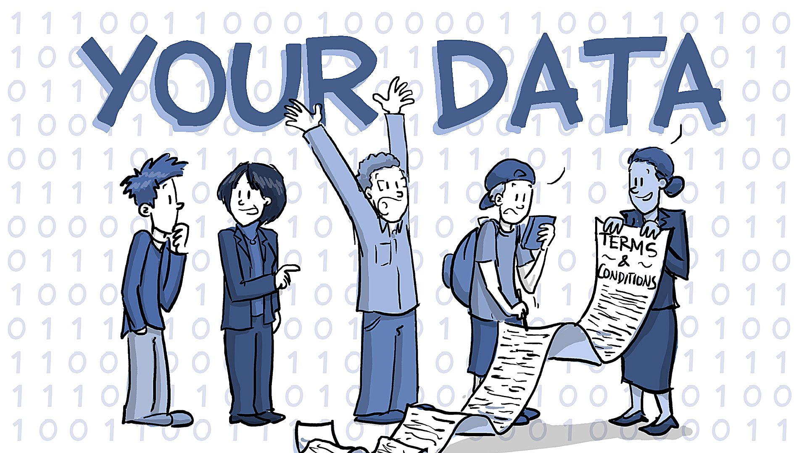
Notes:
אמנם יש הרבה מידע – אבל הוא נראה ככה. לכן, כעת אחנו צריכים אלגוריתמים שידעו לעבוד עם המידע הזה כדי להצליח לסווג דוגמאות חדשות

Slide 8
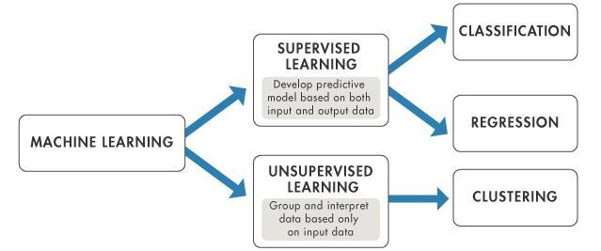
למידה חישובית
תחום בבינה מלאכותית המספק למערכות את היכולת ללמוד באופן אוטומטי ולהשתפר מניסיון מבלי להיות מתוכנתות באופן מפורש.
סוגים שונים של למידה חישובית:
מונחית
בלתי מונחית
מונחית למחצה
למידה פעילה
Notes:
דוגמאות לבעיות הניתנות לפתירה באמצעות למידה חישובית: ניתוח אשכולות, סיווג וחיזוי.

Slide 9
למידה פעילה – Active learning
למידה פעילה מאפשרת לאלגוריתם הלמידה לפנות באופן אקטיבי למשתמש המכונה מומחה ולקבל תיוג של דוגמה. ישנן שתי אסטרטגיות לשימוש במומחה:
כאשר קיים חשש לבלבול בין שתי דוגמאות.
סיווג הדוגמאות שיש להן את הפוטנציאל הגבוה ביותר לתת תועלת לתהליך הלמידה.
Notes:
האלגוריתם המתואר בהמשך המאמר עושה שימוש בלמידה פעילה.

Slide 10
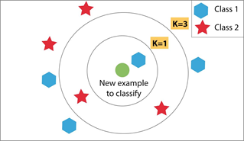
אלגוריתם K השכנים הקרובים ביותר KNN
אלגוריתם הלמידה העיקרי שבו עושה שימוש האלגוריתם שלנו.
מטרת אלגוריתם זה היא לסווג דוגמה חדשה x בהתאם לסיווגם של K השכנים הקרובים ביותר ל x.
על בסיס אלגוריתם זה ניתן ליצור גרף – Nearest Neighbors Graph (NNG) – זהו גרף הבנוי מדוגמאות קבוצת האימון כצמתי הגרף ומשקל המייצג את הדמיון בין הדוגמאות כקשתות הגרף.

Slide 11
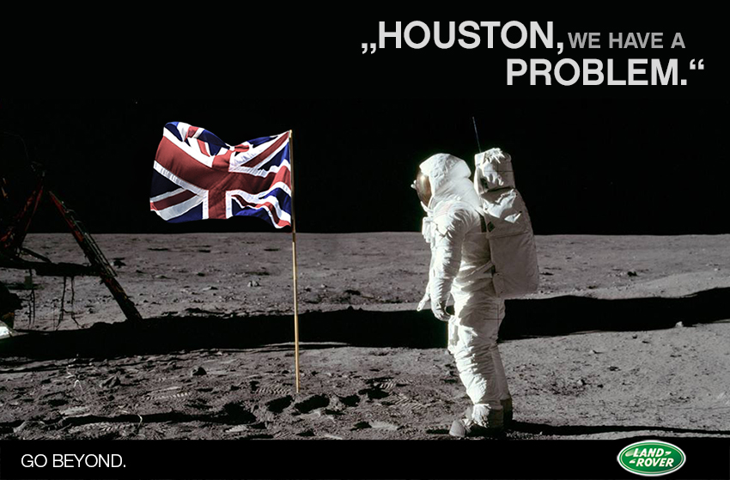
Notes:
יש בעיה, אלגוריתם KNN יודע אם מוגדר באופן ברור מה המרחק בין הדוגמאות שהוא עובד איתן – ואצלנו הדוגמאות הן תמונות של כתב יד

Slide 12
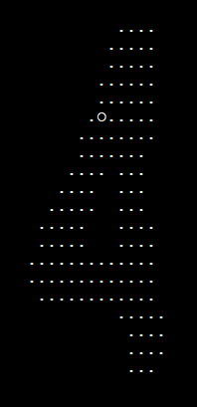
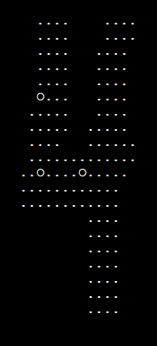
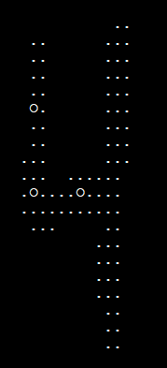
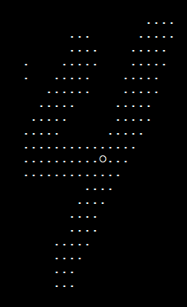
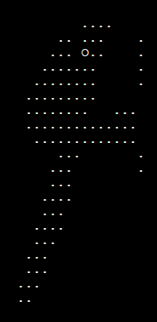
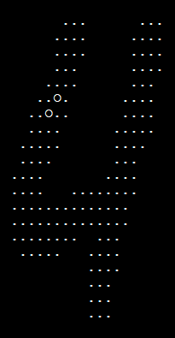
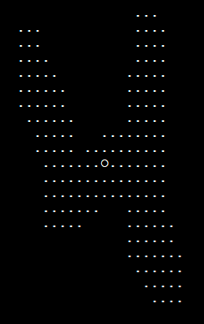
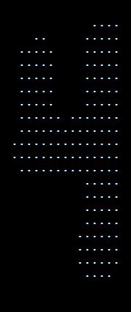
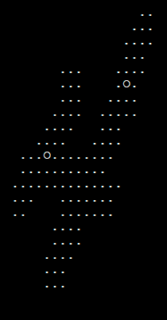
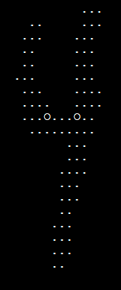
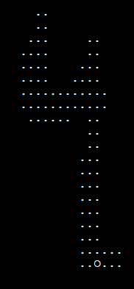
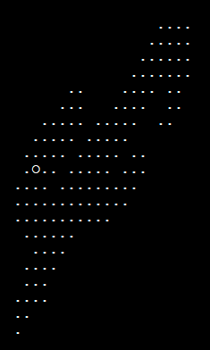
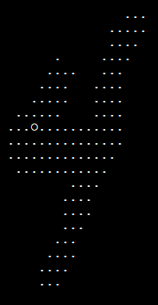
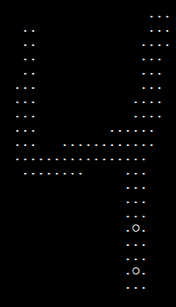
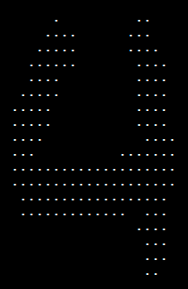
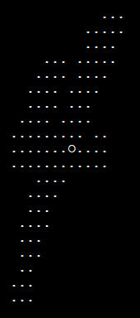

Slide 13
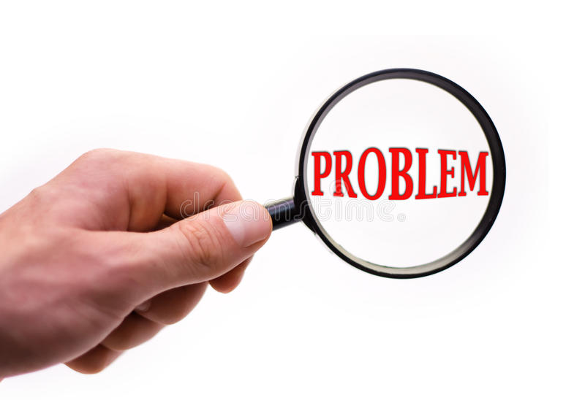
הבעיה במציאת מרחק בין תמונות
טכניקות לבדיקת כמה תמונות תואמות במסדי נתונים גדולים הם בדרך כלל לא שמישים מפאת לזמן העיבוד הגדול מאוד שהם צורכים.
אחד הקשיים המרכזיים בבדיקת התאמה בין תמונות הן קיומם של חריגים ועיוותים. למשל:
הטיה של הכתב בזווית מסוימת, קנה מידה שונה של כתבי היד ואנשים בעלי כתב שונה.
כיוון הכתיבה, עקמומיות ואורך השורות הנובעים משימוש בסוגים שונים של עטים ועפרונות בעלי עובי שוני.

Slide 14
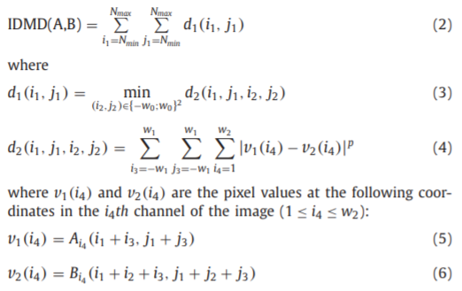
הפתרון IDMD
(Image Distortion Model Distance)
מקבל כפרמטר שתי תמונות A וB בגודל $N_{s}XN_{s}$.
עבור כל פיקסל (i1,j1) של A בטווח, לוקחים טלאי מA בצורת ריבוע אשר מרכזו הוא הפיקסל ומשווים אותו לטלאים שונים בצורת ריבוע מתוך B.
המרחק המינימלי בין טלאי בA לטלאים בB הוא זה שנלקח.

Slide 16
האלגוריתם
השיטה מבוססת על:
גרףNNG (nearest neighbor graph) של מאגר הדוגמאות - נבנה ע"י שימוש בIDMD.
תהליך מבוסס Active learning לסיווג צמתי הגרף בעלי מספר השכנים הגבוה ביותר – אלה בעלי הפוטנציאל הגבוה ביותר להפיץ את סיווגם לכמה שיותר דוגמאות נוספות.
תהליך הפצת סיווגים מדוגמאות מסווגות לכאלה שאינן מסווגות בהתאם לדמיון בין הדוגמאות.

Slide 17
תהליך בניית הגרף
לIDMD יש עלות חישוב גבוהה מאוד כאשר מדובר במאגר דוגמאות.
שימוש במרחק אוקלידי כדי להפחית את כמות הפעמים שנדרש להפעיל חישוב IDMD:
מחשבים מרחק אוקלידי לכל הדוגמאות
בוחרים את ה500 הקרובים ביותר
מפעילים עליהם את פונקציית המרחק IDMD

Slide 18
האלגוריתם - משתנים
Y = קבוצת הסיווגים של הדוגמאות
$y_{i}=\left\{\begin{aligned}m, &x_{i} belongs to the class m∈\{0,…,9\} \\ −1, &x_{i} is unlabled\end{aligned}\right.$
$X^{l}$ - קבוצת הדוגמאות בעלות סיווג
$X^{u}$ - קבוצת הדוגמאות שאינן מסווגות
$x^{m}$ – קבוצת הדוגמאות שסווגו באופן ידני ע"י המומחה
$L_{max}$ – ערך סף מקסימלי עבור מספר הדוגמאות שסווגו ע"י הexpert. פרמטר זה משמש כאחד מתנאי העצירה לאלגוריתם הסיווג.

Slide 19
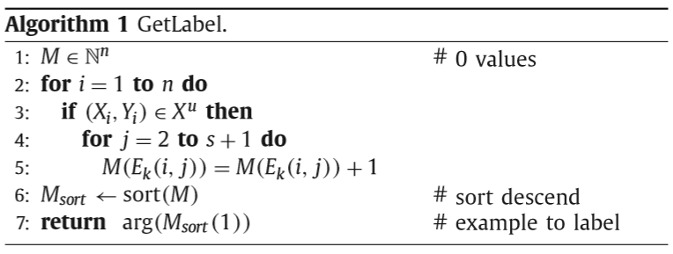
אלגוריתם למציאת הדוגמה הכדאית ביותר לסיווג - GetLabel
הדוגמה הכי כדאית לסיווג == זו שתסייע במידה המקסימלית בסיווג דוגמאות נוספות.
ערך ההחזר יהיה (x,y) כאשר הx מייצג את הדוגמה וy מייצג את הסיווג שלה.
M – מערך מונים
S – פרמטר המגדיר את גודל השכונה

Slide 20
האלגוריתם המרכזי
אלגוריתם זה הוא זה המממש את הלמידה המונחית למחצה. האלגוריתם מתחיל את פעולתו כאשר אין כלל דוגמאות בעלות סיווג – כלומר:
$X^{l}=∅, X^{u}=\left(X,Y\right), X^{m}=∅$
בכל איטרציה מבצעים:
פנייה לאלגוריתם GetLabel על מנת לקבל דוגמה x וסיווגה y.
שלב הפצת התוויות (הסיווגים) עד להתכנסות

Slide 21
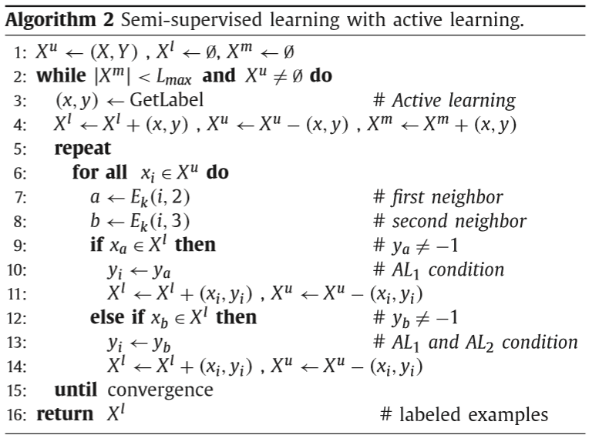

Slide 22
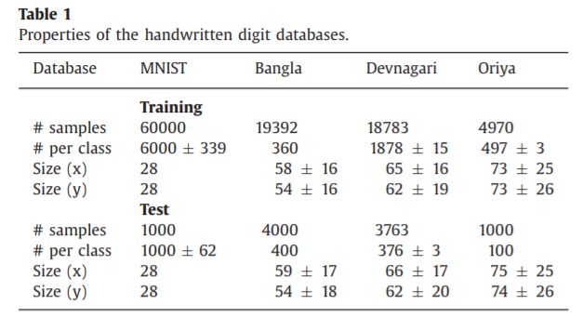
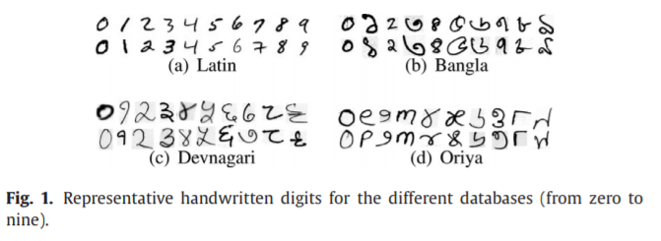
הרצת האלגוריתם
ביצועי האלגוריתם הוערכו על ידי הרצתו על ארבעה מסדי נתונים.
לטינית ו3 שפות הודיות: בנגלית, דוונאגרי ואורייה.

Slide 23
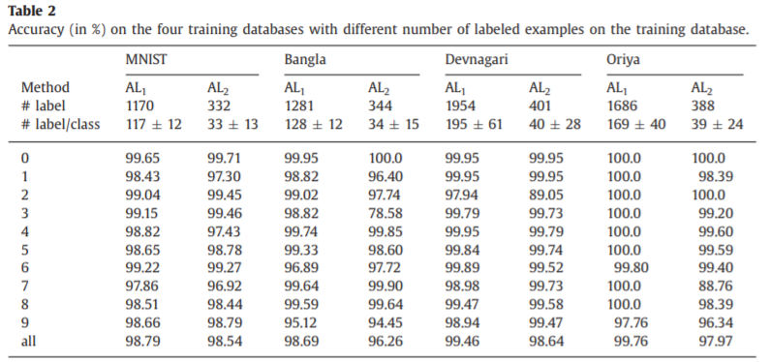
תוצאות – על נתוני האימון

Slide 24
תוצאות – על נתוני המבחן

Slide 25
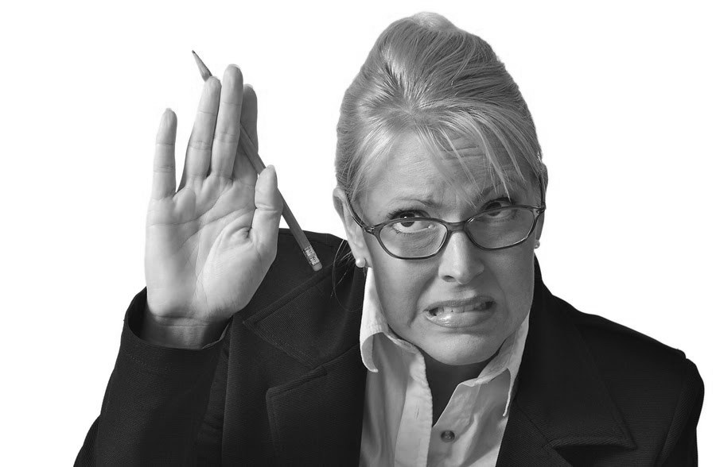
האם הלמידה האקטיבית עוזרת במשהו?

Slide 27
שימוש בסימולציית מונטה קרלו
 | MNIST |  | Bangla |  | Devnagari |  | Oriya
סוג בחירה | מספר השכנים | רנדומלית | מספר השכנים | רנדומלית | מספר השכנים | רנדומלית | מספר השכנים | רנדומלית
דיוק על נתוני האימון | $$98.54$$ | $$97.54±2.23$$ | $$96.26$$ | $$96.03±1.03$$ | $$98.64$$ | $$98.86±0.97$$ | $$97.97$$ | $$98.22±0.14$$
מספר הדוגמאות המסווגות ידנית | $$332$$ | $$682±58$$ | $$344$$ | $$668±36$$ | $$401$$ | $$819±29$$ | $$388$$ | $$577±19$$

Slide 28
AL1
מדדים כפונקציה של מספר האיטרציות
חוסן דיוק
אחוז דיוק
מספר הדוגמאות המסווגות
מספר הדוגמאותשסווגו

Slide 29
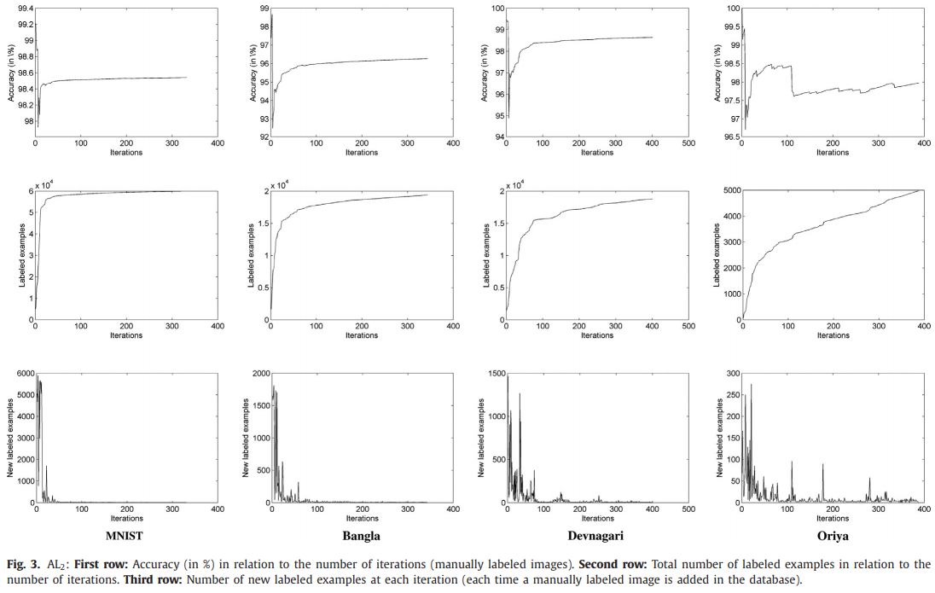
AL2
מדדים כפונקציה של מספר האיטרציות
אחוז דיוק
מספר הדוגמאות המסווגות
התכנסות לאחר 50 דוגמאות
לא לינארי
מספר הדוגמאותשסווגו
Notes:
בMNIST השיטה הגיעה להתכנסות (אזור של רמה בגרף) לאחר סיווג של 50 דוגמאות ע"י המומחה בשימוש ב${AL}_{2}$. תופעה דומה נרשמה גם בבנגלית ובדוונאגרי רק כאשר היו 100 איטרציות. תוצאות אלה מצביעות על נוכחות של אשכולות עם דוגמאות מעטות יחסית, אשר לא ניתן להגיע אליהן באמצעות הפצת תוויות בגרף כתוצאה מכך שיש להם מספר קטן של שכנים והשכן שקרוב אליהם ביותר יותר קרוב לצמתים אחרים.
עניין מעניין נוסף, הוא שרוב הסיווגים שנובעים מהפצה נרשמו באיטרציות הראשונות, זאת משום שהדוגמאות הראשונות שייכות לאשכולות גדולים יחסית.

Slide 30
יישום השיטה
התהליך חולק לשני חלקים:
יצירת גרף הKNN ע"י מציאת השכנים הקרובים ביותר לכל אחד מדוגמאות האימון.
ביצוע פעולת Algorithm2
הנתונים איתם עבדתי הם נתוני האימון הרשמיים של mnist.

Slide 31
קונפיגורציה להרצת הפרוייקט
פרמטרים להרצה של Algorithm2
פרמטרים לבניית הגרף
S – מספר השכנים לפיהם מחשבים את הדוגמה הטובה ביותר
$L_{max}$
AL
TakeFromTraining
TakeByL2
TakeByIdmd

Slide 32
הרצות עם ערכים שונים בגישת ${AL}_{1}$
TakeFromTraning | TakeByL2 | TakeByIdmd | מספר הדוגמאות שסווגו ע"י המומחה | אחוז דיוק | תמונה
50 | 10 | 2 | 11 | 70%
50 | 50 | 2 | 12 | 78%
100 | 10 | 2 | 18 | 87%
100 | 50 | 2 | 18 | 91%
Notes:
נוכל להבחין כי ככל שמספר הדוגמאות עליהם אנו עובדים גדול יותר כך גדל אחוז הדיוק.
ככל שהערך TakeByL2 הוא קרוב יותר להיות סך כל דוגמאות האימון כך אנו מקבלים אחוז דיוק גדול יותר,
מעניין לראות כי כבר באמצעות 18 דוגמאות שיסווגו ע"י המומחה אנו מקבלים אחוז דיוק של 91 כאשר מדובר על 100 דוגמאות אימון בלבד.

Slide 33
הרצות עבור כל נתוני האימון
$$TakeFromTraning=60,000 \\ TakeByL2=500 \\ TakeByIdmd=11$$
בגישת ${AL}_{1}$ התוצאה שקיבלנו היא:
אחוז דיוק עבור כל ספרה:
סיווג | 0 | 1 | 2 | 3 | 4 | 5 | 6 | 7 | 8 | 9
אחוז דיוק | 99.53 | 98.41 | 99.36 | 98.81 | 98.8 | 98.6 | 99.51 | 98.4 | 98.94 | 97.71

Slide 34
הרצות עבור כל נתוני האימון
$$TakeFromTraning=60,000 \\ TakeByL2=500 \\ TakeByIdmd=11$$
בגישת ${AL}_{2}$ התוצאה שקיבלנו היא:
אחוז דיוק עבור כל ספרה:
0.27% מהדוגמאות
סיווג | 0 | 1 | 2 | 3 | 4 | 5 | 6 | 7 | 8 | 9
אחוז דיוק | 99.66 | 86.83 | 97.95 | 98.29 | 80.76 | 49.57 | 1.20 | 97.73 | 99.38 | 97.13
98.2% מהם סווגו כ0

Slide 35
למה דווקא הספרה 6 סווגה בצורה לא טובה?
הספרה 0
הספרה 6

Slide 36
למה דווקא הספרה 6 סווגה בצורה לא טובה?
הספרה 0
הספרה 6

Slide 37
ומה יקרה כאשר $L_{max}=13$?
אחרי 13 דוגמאות בלבד שסווגו ע"י המומחה קיבלנו אחוז דיוק של 80.85% על 58373 מהדוגמאות, שהן 97.29% מהדוגמאות בסה"כ.

Slide 38
מסקנות מיישום השיטה
ניתן לשפר את זמן ריצת האלגוריתם באופן משמעותי:
חישוב L2 וIdmd פעם אחת בלבד עבור כל זוג דוגמאות
גיזום החישוב של L2 וIdmd

Slide 39
סיכום
הצגנו שיטה חדשה המבוססת על למידה פעילה על סמך גרף שנבנה על ידי IDMD ועל סמך למידה מונחית למחצה.
השימוש בלמידה פעילה צמצם באופן משמעותי את כמות הדוגמאות שהמומחה נדרש לסווג.

Slide 40
מסקנה אישית שלי לסיום
כשבוחרים אלגוריתם למידה כלשהי – חשוב להתייחס לא רק לאחוז הדיוק אלא גם לדרישות הקדם שלו – ובמקרה שלנו כמה מידע הוא צריך לקבל.

